Slide 2
পরিচিতি
মোছাঃমাকছুদা বেগম
প্রভাষক(মনোবিজ্ঞান)
সাঘাটা পাইলট বালিকা উচ্চ বিদ্যালয় ও কলেজ
সাঘাটা ,গাইবান্ধা।
বিষয়ঃমনোবিজ্ঞান
অধ্যায়ঃষষ্ঠ
শ্রেনীঃএকাদশ
সময়ঃ ৪৫মিনিট
তারিখঃ০১/০৭/২০২০ইং।

Slide 3
ভিডিও টি দেখে কী বুঝতে পারলে?

Slide 4
সংবেদন ও প্রত্যক্ষন
মনোবিজ্ঞান প্রথম পত্র

Slide 5
শিখনফল
এই পাঠ শেষে শিক্ষার্থীরা--
১)সংবেদন কী তা বলতে পারবে,
২)সংবেদন ও প্রত্যক্ষ্যণের মধ্যে পার্থক্য নিরূপণ করতে পারবে,
৩)সংবেদনের বৈশিষ্ট্যগুলো ব্যাখ্যা করতে পারবে।

Slide 6
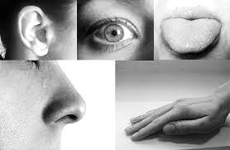
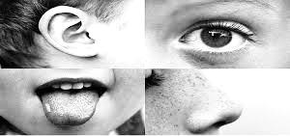
এসো এবারে ছবি দেখে শিখি

Slide 7
সংবেদন
সংবেদন হলো উদ্দীপনার প্রাথমিক চেতনা বা বোধ।
উদ্দীপক হচ্ছে বাহ্যিক বিষয় বা বস্তু, যা গ্রাহক ইন্দ্রিয়ের উপর আঘাত করে উদ্দীপনা সৃষ্টি করে ।গ্রাহক ইন্দ্রিয় থেকে এই উদ্দীপনা স্নায়বিক প্রবাহ আকারে মস্তিষ্কে পৌঁছে এবং প্রানীকে উদ্দীপক সম্পর্কে সচেতন করে। এভাবে উদ্দীপক সম্পর্কে সচেতন করার প্রক্রিয়াকে সংবেদন বলে।
যেমন- আলোর সংবেদন , শব্দের সংবেদন ইত্যাদি।

Slide 8
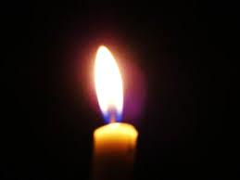
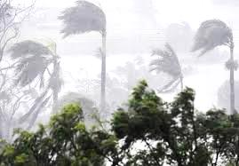
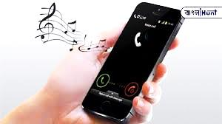
নিচের ছবিগুলি দেখে দেখে শিখি
আলো
বাতাস
বৃষ্টি
শব্দ
সংবেদন সৃষ্টির জন্য উদ্দীপকের প্রয়োজন
আলো, বাতাস, শব্দ, বৃষ্টি ইত্যাদি হল উদ্দীপক।

Slide 9
একক কাজঃ
১)সংবেদনের সংজ্ঞা দাও।

Slide 10
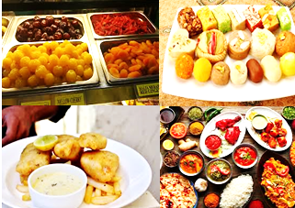
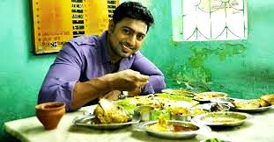
নিচের ছবিগুলি দেখে বোঝার চেষ্টা করি
খাবার হল সংবেদন , খাবার খাওয়া হল প্রত্যক্ষণ।

Slide 11
সংবেদন ও প্রত্যক্ষনের মধ্যকার পার্থক্যসমূহঃ
সংবেদন
প্রত্যক্ষণ
১)সংবেদন একটি প্রান্তীয় প্রক্রিয়া।
১)প্রত্যক্ষণ একটি কেন্দ্রীয় প্রক্রিয়া।
২)সংবেদন একটি অসংগঠিত প্রক্রিয়া।
২)প্রত্যক্ষণ একটি সংগঠিত প্রক্রিয়া।
৩)সংবেদন হল অনির্বাচনমূলক।
৩)প্রত্যক্ষণ নির্বাচনমূলক।

Slide 12
সংবেদনের বৈশিষ্ট্য
সংবেদনের কতগুলো বৈশিষ্ট্য রয়েছে।যথা--
১)উদ্দীপক,
২)তীব্রতা,
৩)স্থায়িত্ব,
৪)ব্যাপকতা,
৫)নিম্ন ও উচ্চসীমা,
৬)সংবেদনসমতা ,
৭)সংকেত,
৮)স্থানীয় প্রক্রিয়া,
৯)প্রান্তীয় প্রক্রিয়া,
১০)পার্থক্য সীমা ইত্যাদি।

Slide 13
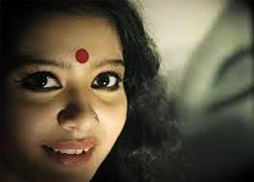
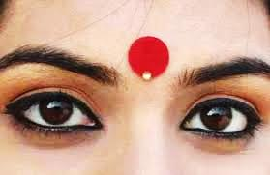
কোনো উদ্দীপক যতটুকু স্থান দখল করে, সংবেদনও ততটুকু পরিমান স্থানে সীমাবদ্ধ থাকে।কপালে টিপ পড়লে তার সংবেদন কপালের বেশ কিছু জায়গা জুড়ে বিস্তৃতি লাভ করবে।

Slide 14
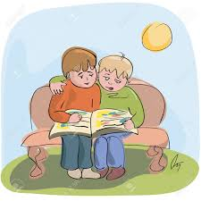
জোড়ায় কাজ
১)সংবেদনের সাথে প্রত্যক্ষণের সম্পর্ক কী?ব্যাখ্যা কর।

Slide 15
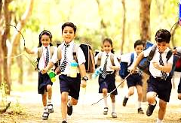
নিচের ছবিগুলি দেখে কী বুঝতে পাচ্ছ?
স্কুল/কলেজ ছুটির ঘন্টা একটু বেশি সময় ধরে এক নাগাড়ে বাজানো হয়।ফলে সংবেদনের স্থায়িত্ব বৃদ্ধি পায়।

Slide 16
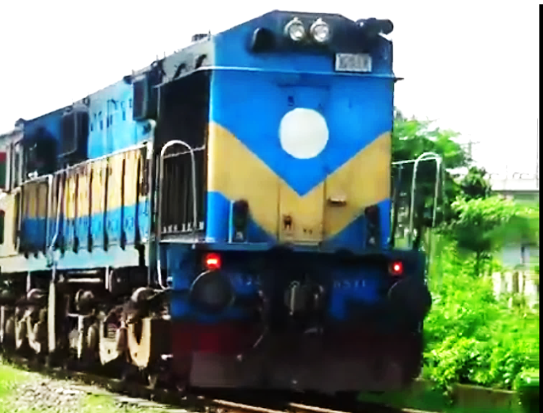
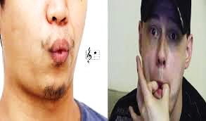
নিচের ছবিগুলি দেখে বোঝার চেষ্টা করি

Slide 17
দলগত কাজ
১)দুটি দলে বিভক্ত হয়ে সংবেদন ও প্রত্যক্ষণের সাদৃশ্য ও বৈশাদৃশ্যের পৃথক ছক তৈরি কর।

Slide 18
মূল্যায়ণ
১)সংবেদন সমতা কাকে বলে?
২)নিম্নসীমা কাকে বলে?
৩)শব্দ অভিযোজন কী?
৪)সংবেদনের বৈশিষ্ট্যগুলো কী কী?

Slide 19
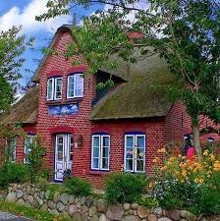
বাড়ির কাজ
১) সংবেদনের বৈশিষ্টসমূহের একটি তালিকা তৈরি করে আনবে।

Slide 20
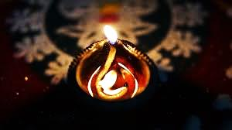
সবাইকে ধন্যবাদ
ধন্যবাদ সবাইকে

